Slide 1

Генеалогическое древо
Труфанов Даниил

Slide 2
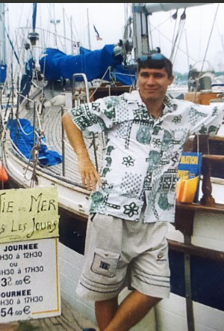
Отец
Имя: Олег (древнескандинавское происхождение, "священный", "посвящённый")
Родом: Калининградская область

Slide 3
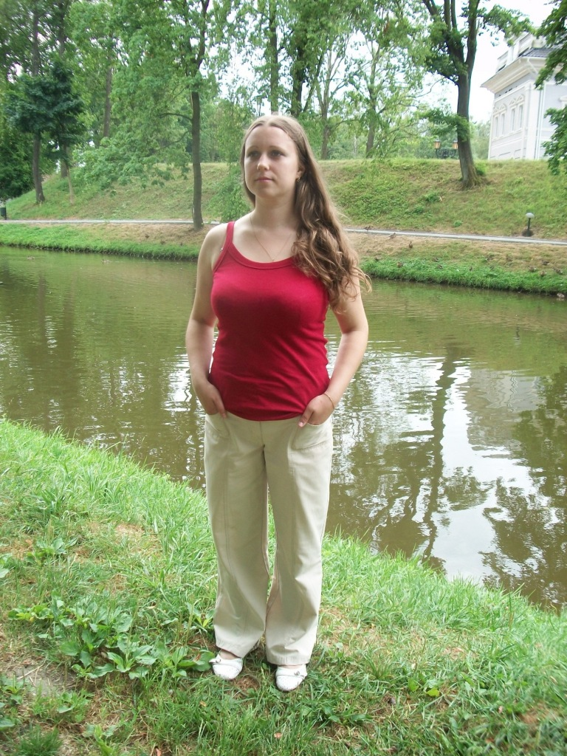
Мать
Имя: Олеся (происходит от греческого слова alexo - "защищать")
Родом: Калининградская область

Slide 4
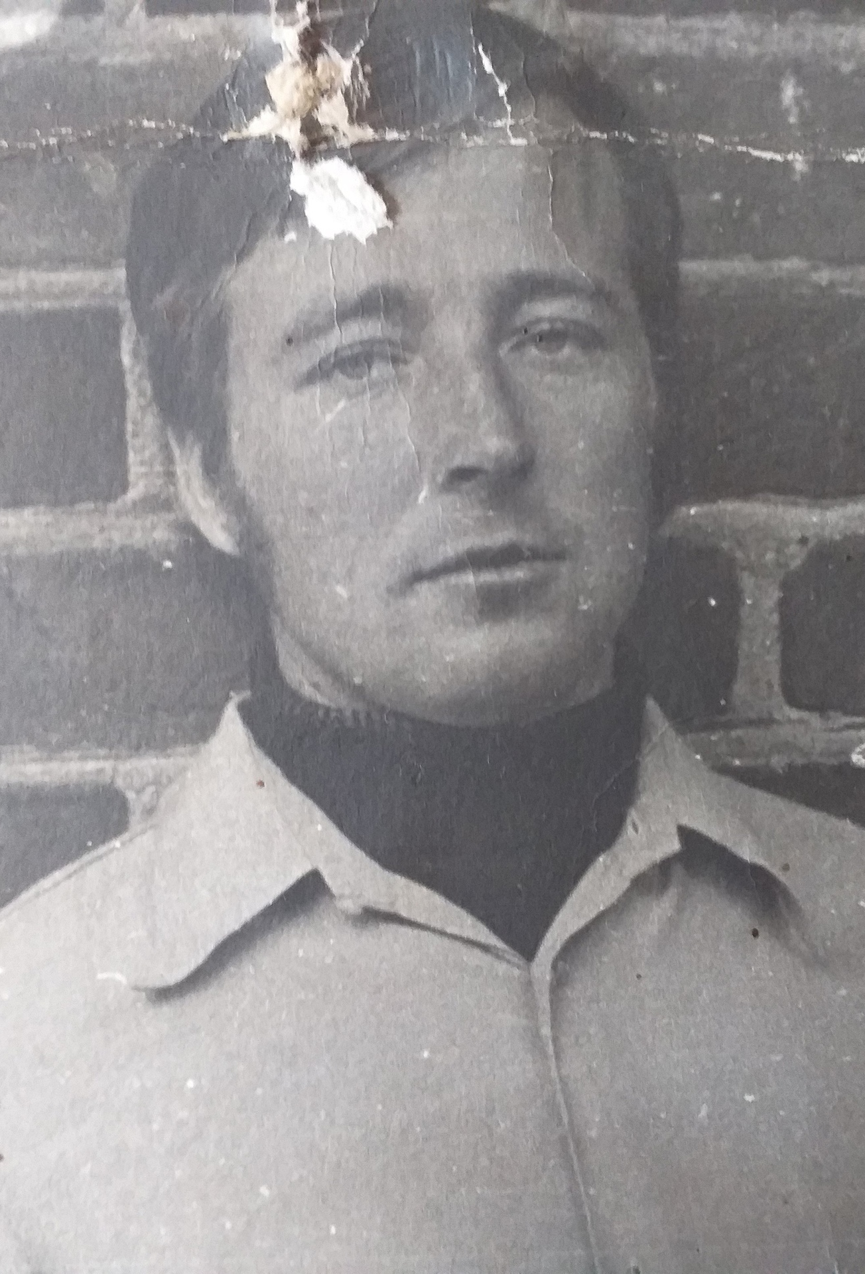
Дедушка
Имя: Антон ("вступать в бой", "защищаться")
Родом: Литва

Slide 5
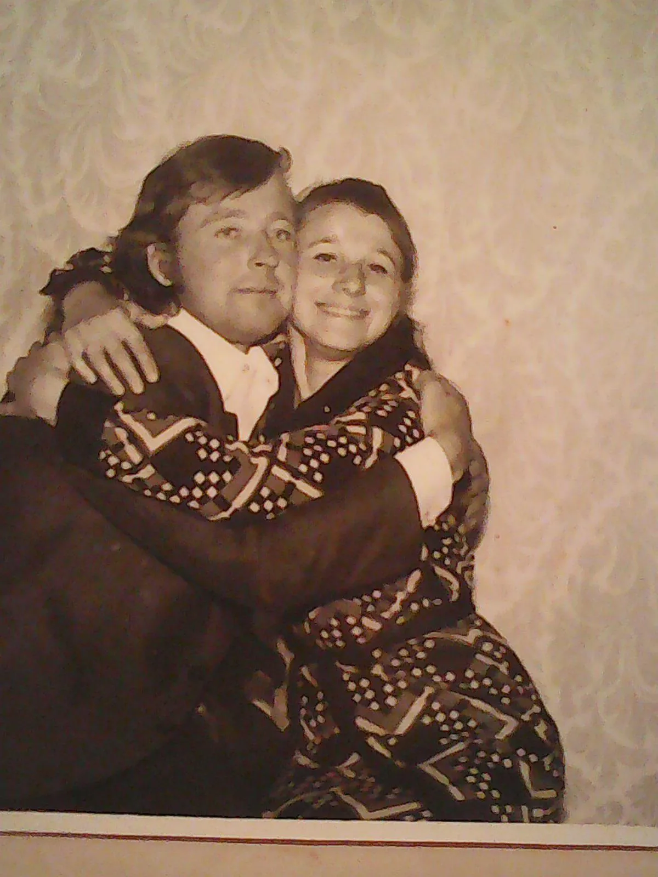
Бабушка
Имя: Раиса (Арабское происхождение, "начальница", "предводительница")
Родом: Беларусь

Slide 6
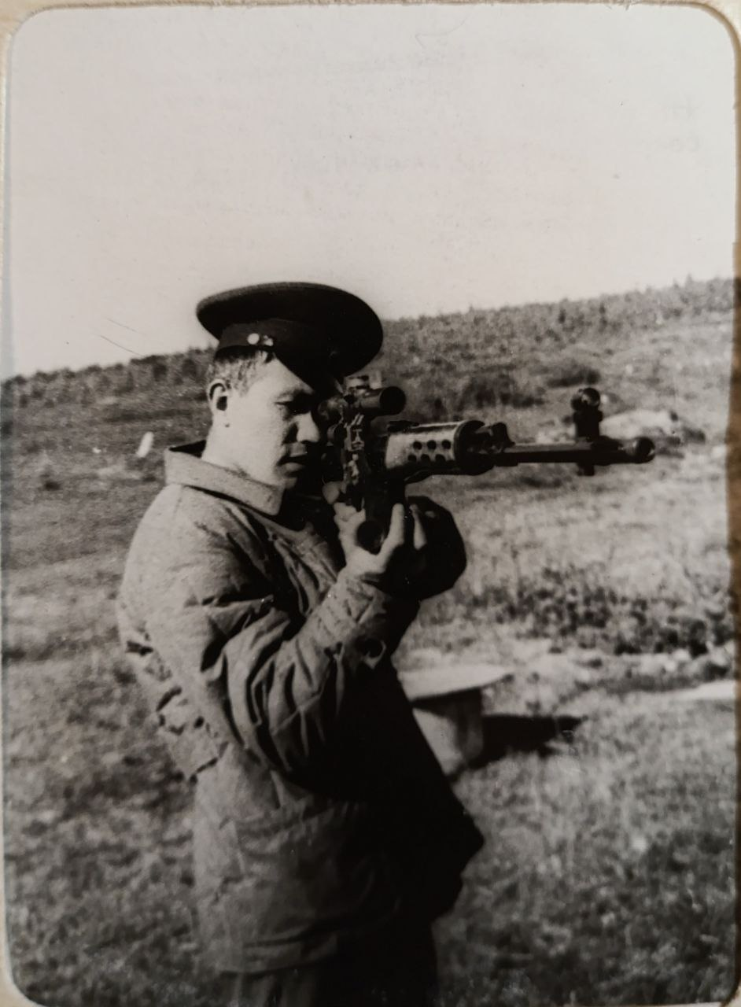
Дедушка
Имя: Валентин (происходит от латинского слова valens - "сильный", "крепкий", "здоровый")
Родом: Россия

Slide 7
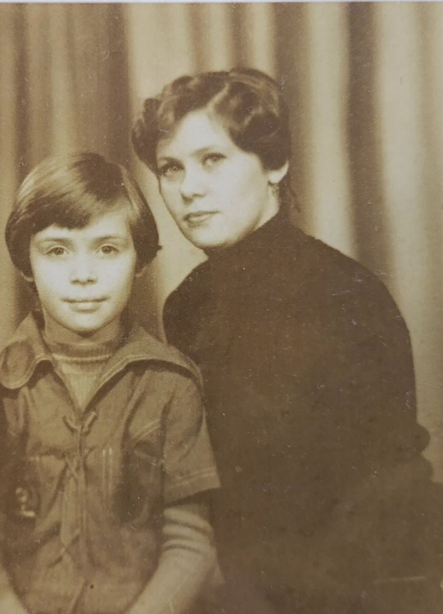
Бабушка
Имя: Людмила (происходит от славянского слова, "милая людям")
Родом: Россия

Slide 8
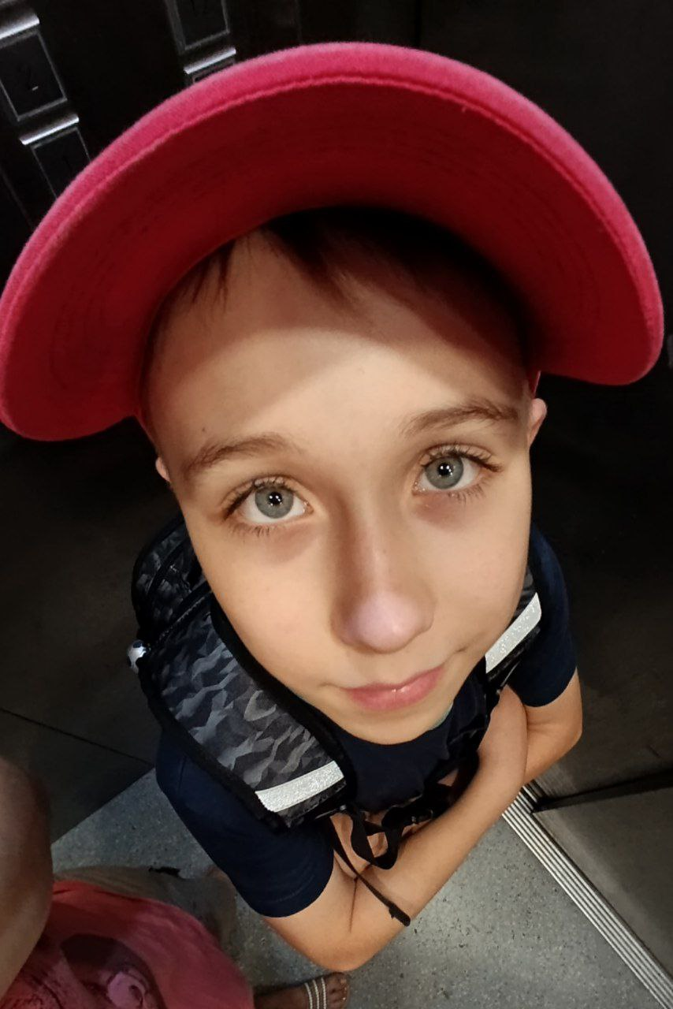
Брат
Имя: Антон ("вступать в бой", "защищаться")
Родом: Калининградская область

Slide 9
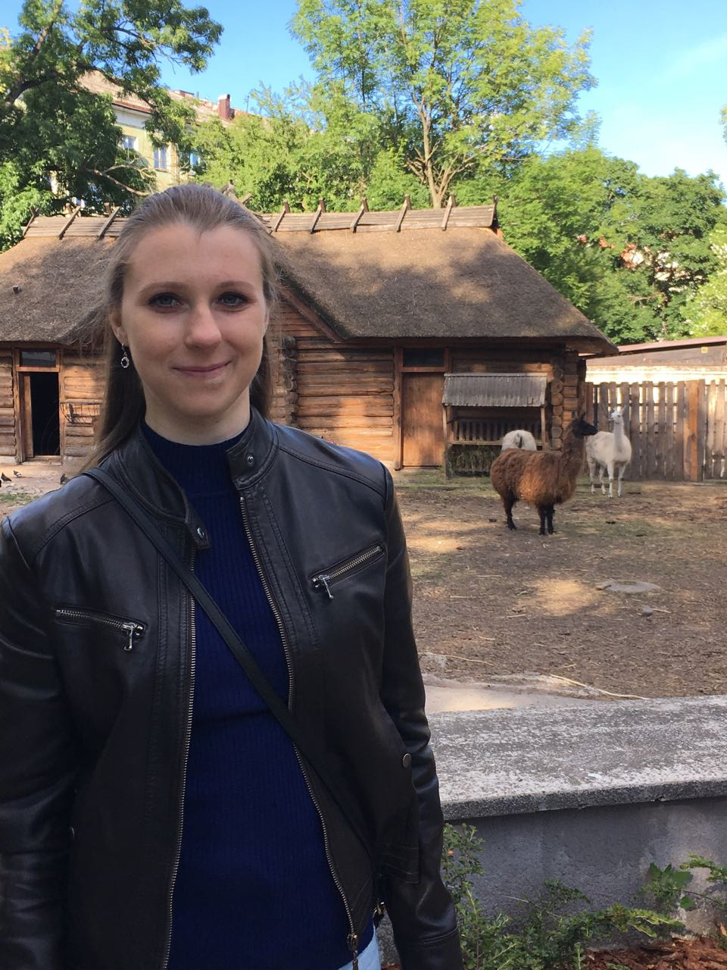
Тётя
Имена: Анастасия (происходит от древнегреческого слова anastasis - "возрождённая", "воскресшая")
Родом: Калининградская область

Slide 10
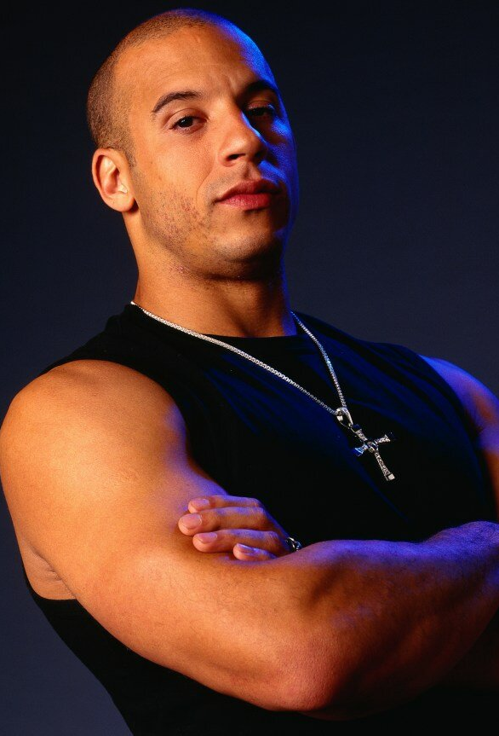
Дядя
Имя: Вадим ("имеющий привлекательность")
Родом: Калининградская область

